Slide 1

AXIS様
給与管理システム ご提案資料 V3.0
2016/6/1
AUREOLE INFORMATION TECHNOLOGY INC.
1

Slide 2
現状の課題とシステム化によるご要望事項
現状の課題
勤怠(残業)締後に1～2日で給与計算をしているが、各変更情報の確認もそのタイミングで行っているので負荷が集中している。（例．試用期間と正社員では計算式が異なるので、正社員になったタイミングで計算式を修正している 等）
Excelで計算しており、採用、昇給、昇給後の4月への遡及処理、制度変更などの「変化点」のタイミングで計算式の修正ミス、コピーミス等がある。特に、給与計算方法・制度・法律などのが改正が発生すると、計算式の修正や遡及処理が発声し、非常に困難である。
従業員に月次給与明細を紙で通知しているが、用紙の無駄、常に配布が遅延している。
従業員が過去の給与明細を再確認したくても確認できない。
システム化によるご要望事項
作業実績工数（勤怠データ）により、従業員の月次給与を自動計算したい。
給与・賞与の計算・更新が早く正確に行え、数ヶ月前の給与の遡及払いも容易に行えるようにしたい。
従業員がいつでも自分の給与を照会できるようにしたい。
給与計算方法、制度、法律などが改正されても、管理・操作がしやすくなるようにしたい。

Slide 3
パッケージ製品との比較
 | Lemon3 | 給与管理 | 備考
人事情報管理
社員の情報（名前、入社日） | ○ | ○ | 新規開発対象
所属部門、グループ | ○ | ○ | 新規開発対象
職務能力 | ○ | × | 各社でExcel管理を継続 システム化要望時は別途ご提案いたします。
学歴/経歴 | ○ | × | 各社でExcel管理を継続 システム化要望時は別途ご提案いたします。
家族構成（扶養の有無） | ○ | △ | システム上は扶養の人数のみ管理 詳細情報は各社Excel管理を継続 システム化要望時は別途ご提案いたします。
勤務時間管理
勤務時間実績 | ○ | Aureole勤怠システムで実装済み
シフト勤務 | ○ | Aureole勤怠システムで実装済み
残業（平日、休日、深夜） | ○ | Aureole勤怠システムで実装済み
タイムカード/指紋認証からの 勤怠実績収集 | ○ | POWER EGGからの実績収集は 対応済み。 | 工場系グループ会社導入時は、別途対応予定
給与計算
給与/賞与計算 （NET/GROSS変更機能） | ○ | ○ | 新規開発対象
各種税金の計算 | ○ | ○ | 新規開発対象
遡及計算処理 | × | ○ | 新規開発対象
休暇管理
各種休暇の管理 | ○ | Aureole勤怠システムで実装済み
保険関係
社会保険、健康保険の計算 | ○ | ○ | 新規開発対象 保険局への申請は、個別の指定ソフト

Slide 4

（新）給与管理システム全体図（１）
データの発生元で正しい情報を登録し、それらのシステムからデータを連携する事で自動化を実現する。
PE勤怠
（新）給与システム
社員データ
取込
社員データ
勤怠システムの社員情報の更新(退職、採用、役職変更等)が遅れる場合があるので、取込後、給与システム側でも更新可能とする。再度取込む場合は変更点を把握できるようにしておく
確認・新規・更新
確認
取込
各社の担当者
（AXISは確認のみ更新なし）
勤怠データ
勤怠データ
新規・更新
給与マスタ
会計システム
（LEMON・3)
PE勤怠システムを使用する場合（AIT/ACSD）
給与計算
別勤怠システム・
勤怠データ
給与計算
結果
CSV取込
給与データ
PE勤怠システムを使用しない場合
(AFCP,AMCE: 10/2016～, ABCD,ADMS : 4/2017 ～)

Slide 5
（新）給与管理システム全体図（2）・マスタデータ
（新）給与システム
社員データ
確認・新規・更新
Excelに更新した給与マスタ情報を出力して、POWEREGGで確認申請し、確認後に正式の給与マスタとして扱う
給与マスタ
（一時データ）
新規・更新
各社の担当者
（AXISは確認のみ更新なし）
正式の給与マスタ
ポリシーマスタ：
社会保険税率変更
最低賃金の課税対象の変更
PIT、その他の税金
賃金支払形態（Gross/Net）の対応
残業割増賃金の計算
給与マスタ：
・基本給与（試用就業・正規）
・銀行情報
・各種手当（駐車代、ガソリン代、日本語資格、専門、役職)
・賞与/パフォーマンスペイ
・変更管理⇒ 遡及払いなど
留意点： ポリシーを追加・変更する可能性がありますので、可能な限りプログラムを修正せずともマスタメンテだけで対応出来るように設計します。
（システムの再設計・修正を防止する為）

Slide 6
（新）給与管理システム全体図（3）・給与計算前の処理
給与計算前
PE勤怠システムを使用する場合
（AIT/ACSD）
（新）給与システム
POWEREGG
取込
確認
勤怠データ
勤怠データ
各社の担当者
（AXISは確認のみ更新なし）
PE勤怠システムを使用しない場合
(AFCP,AMCE: 10/2016～
ABCD,ADMS : 4/2017 ～)
（新）給与システム
各社の担当者
（AXISは確認のみ更新なし）
別勤怠システム・
勤怠データ
取込
更新/確認
勤怠データ

Slide 7
（新）給与管理システム全体図（4）・給与計算時の処理
（新）給与システム
給与計算依頼
社員データ
勤怠データ
給与マスタ
一時給与計算結果
Excelに更新した給与計算結果情報を出力して、POWEREGGで確認申請し、確認後に正式の給与計算結果として扱う
AXIS
（AXISにて処理し、各社の担当者は計算結果を使用して確認の申請する）
給与計算結果
会計システム
(LEMON3,Bravo)
締め処理
給与計算結果
（締後）
給与データ
Eメール
給与締め処理を行います。
・従業員毎に給与明細を計算します。社長に確認申請を提出します。
・確認を貰った後、締め処理を行い、給与履歴データ作ります。締後、給与データを修正出来ません。
・従業員毎に給与結果をメール送信します。
・従業員が自分の給与情報をシステム上に再確認出来ます。

Slide 8
＜機能一覧＞
No | 機能名
1 | ログイン、メニュー、組織図
2 | ポリシーマスタマネジメント（リスト、登録、更新、削除、 取込） 登録・変更の際、確認のプロセス処理をする 運用日付も管理する
3 | 給与マスタマネジメント（リスト、登録、更新、削除、 取込） 登録・変更の際、確認のプロセス処理をする 運用日付も管理する
4 | 賞与（Bonus）登録（従業員毎のリスト、登録/更新/削除、取込) （毎月のPP、 賞与、特別Bonusなど）
5 | 遡及払い管理
 | ・一覧を表示する（合計、月次明細）
 | ・帳票を出力する（pdf、又はExcel）
 | ・従業員毎に給与の増減分を登録する
6 | 給与一覧
 | ・給与計算（計算の際、確認のプロセス処理をする）
 | ・一覧を表示する
 | ・帳票を出力する（リスト、明細）（pdf、又はExcel）
 | ・締め処理 ー＞給与遍歴データ作る
 | ・メールを送信する（Eメール）
7 | 給与明細参照（自分の給与のみ）
8 | 勤怠データ取込バッチ
9 | 会計システム（Lemon3)のファイル出力

Slide 9
システム運用時の役割分担
 | AXIS | Aureole各社 | 備考
マスタ運用
社員の入退社情報の登録 |  | ○
社員のステータス（試用期間、本採用）の登録 |  | ○
各種手当て情報の登録 |  | ○
給与、昇給登録 |  | ○
給与支払い業務 |  | ○
給与支給明細配信 |  | ○
システム運用
各社のマスタ運用チェック ・社員の入退社 ・試用期間/本採用 ・昇給 | ○ |  | マスタ情報が期限までに正しく入力されているかチェック
給与計算業務 | ○
法律/規定改定情報の取得 | ○ |  | システム改定が必要な制度変更時は、AITにてシステム改修の実施

Slide 10
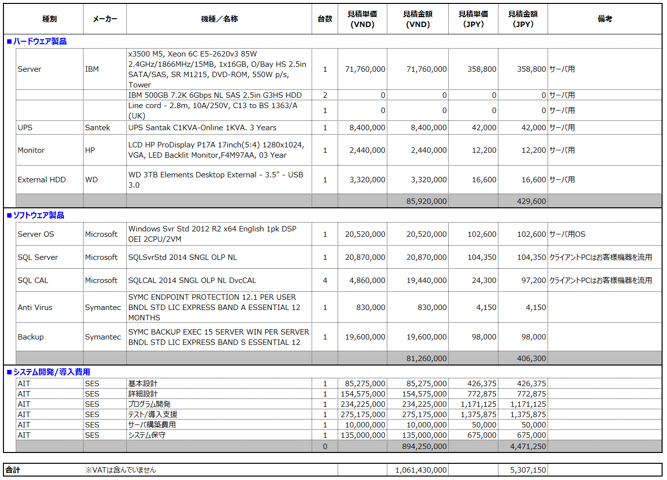
導入費用
※ハードウェア/ソフトウェア費用は概算見積となります。ご注文時に最終見積を行ないます。
1JPY=200VND

Slide 11
給与システム管理推進スケジュール
担当： ①AXIS様、②AIT
作業内容 | 作業説明 | 担当 |  | W1 | W2 | W3 | W4 | W5 | W6 | W7 | W8 | W9 | W10 | W11 | W12 | W13 | W14 | W15
ご契約 | お見積、ご契約 | ①② | ▲
基本設計 | システムの基本設計（画面設計、ﾃｰﾌﾞﾙ設計、コード設計、ロジック設計）を実施します。 | ①②
開発 | 開発部分の詳細設計、プログラミング、単体テスト、結合テストを実施します。 | ②
インストール、操作説明 |  | ①②
運用テスト (並行稼動) |  | ①②
本稼動 |  | ①② |  |  |  |  |  |  |  |  |  |  |  |  |  |  |  | ▲
・
★：基本設計ご承認後、開発工程に着手

